Slide 1
5 уровень ЕРК | Знания | Навыки | Ответственность и автономия
Уровень 5 (*1) Результаты обучения для уровня 5 | всесторонние, специализированные, фактические и теоретические знания в области работы или учебы и осознание границ этих знаний | широкий спектр познавательных и практических навыков, необходимых для разработки творческих решений абстрактных проблем | управление и надзор в контексте работы или учебной деятельности, где происходят непредсказуемые изменения; оценка и повышение производительности себя и других
Notes:
MSE 15.06 draft 16.05.2011
1

Slide 2
Характеристика 5 Уровня
на стыке профессионального образования и обучения (ПОО), среднего и высшего образования
Много разных видов квалификаций, много разных типов учебных заведений, много разных путей обучения
Востребованность – со стороны работодателей; молодежи; взрослых обучающихся; тех, кто хочет сменить работу
И всё еще зачастую 5 Уровень невидим или находится за пределами НРК
Notes:
MSE 15.06 draft 16.05.2011
2

Slide 3
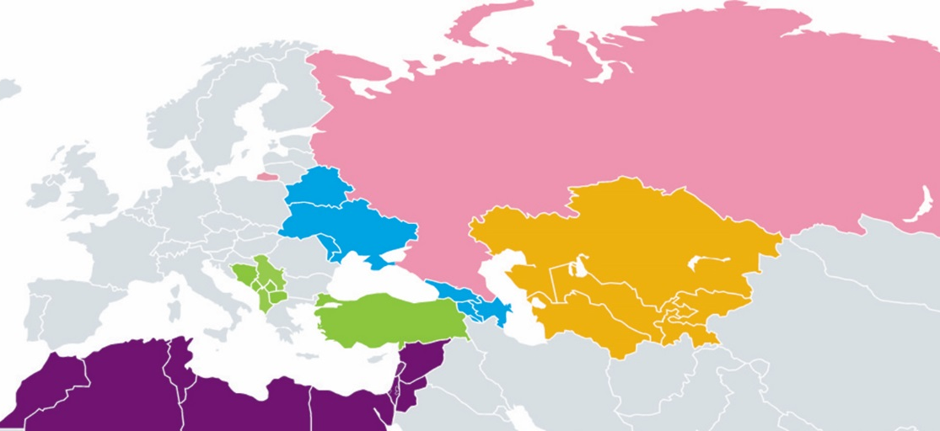
Юго-восток Европы Албания, Босния и Герцеговина, Косово*, бывшая Югославская Республика Македония, Черногория, Сербия
Турция
Южное и Восточное Средиземноморье
Алжир, Египет, Иордания, Леван, Ливия, Марокко, Палестина**, Сирия, Тунис и Израиль
Восточное Партнерство:
Армения, Азербайджан, Беларусь, Грузия, Республика Молдова, Украина
Центральная Азия:
Казахстан, Киргизия, Таджикистан, Туркменистан, Узбекистан
Россия
* Данное обозначение не наносит ущерба позиции по статусу и соответствует резолюции 1244 СБ ООН и мнению международного суда о декларации независимости Косово
** Это обозначение не должно толковаться как признание государства Палестина и не наносит ущерба индивидуальным позициям государств-членов ЕС по данному вопросу.
Notes:
Comms to update

